Slide 1
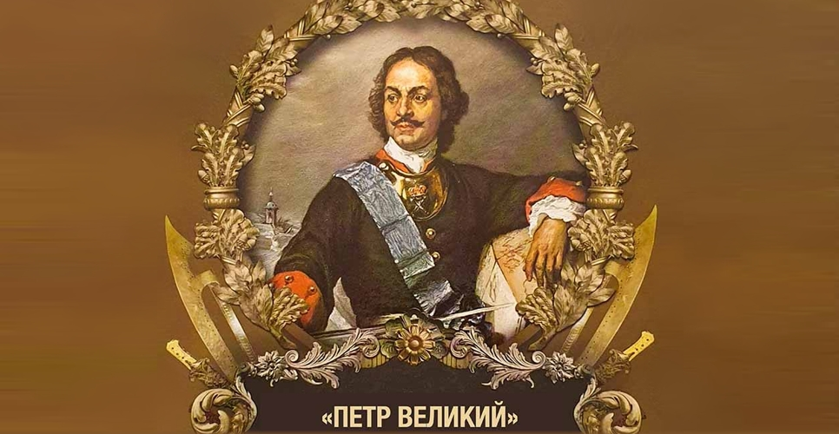
К 350-летию со дня рождения
Русский тот, кто Россию любит и ей служит Петр Первый
Интеллектуальная
юбилейная
викторина

Slide 2
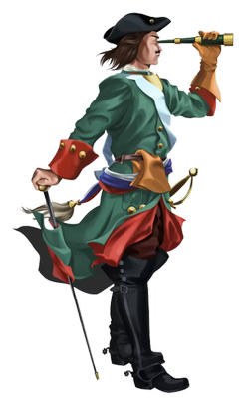
В каком году родился Пётр Первый?
1572
1672
1721
1725

Slide 3
Какое отчество было у
Петра Первого?
Алексеевич
Иванович
Александрович
Владимирович

Slide 4
Назовите фамилию Петра I
Милославский
Нарышкин
Годунов
Романов

Slide 5
Во сколько лет Пётр Первый был провозглашен царём?
В 20 лет
В 15 лет
В 10 лет
В 12 лет

Slide 6
Из каких отрядов, созданных для
военных игр Петра I, образовались Преображенский и Семёновский полки?
Забавных
Потешных
Куражных
Игровых

Slide 7
Под каким именем Пётр I посетил в 1697-98 гг. Европу?
Урядник Михайлов
Есаул Петров
Сотник Алексей
Казак Фёдор

Slide 8
Какую страну отучил воевать
Петр Первый?
Голландию
Польшу
Англию
Швецию

Slide 9
Как называлась война, которую Пётр I начал против Швеции с целью добиться для России выхода в Балтийское море?
Балтийская
Война со шведами, продолжавшаяся 21 год. За долгие годы Северной войны Пётр I создал свою постоянную армию и флот
Тридцатилетняя
Северная
Западная

Slide 10
В каком году состоялась Полтавская
битва – генеральное сражение, ставшее переломным в ходе Северной войны?
1708
И в честь победы в Полтавской битве 10 июля в России отмечается День воинской славы
1709
1702
1700

Slide 11
Каких «экзотических» животных Петр I успешно выставил под Псковом против шведской конницы?
Верблюдов
В бою со шведской конницей он пустил против неё калмыков на верблюдах.
Лошади противника испугались диковинных животных и в панике разбежались
Слонов
Быков
Ослов

Slide 12
Западное побережье какого моря отвоевал Пётр I после Персидского похода 1722-1723 гг.?
Балтийского моря
Азовского моря
Чёрного моря
Каспийского моря

Slide 13
Пётр Первый организовал музей редкостей, получивший название
Эрмитаж
Событие это произошло в 1714 году и стало считаться датой основания музея
Музей восковых фигур
Кунсткамера
Русский музей

Slide 14
Как называлась первая русская газета, которая по распоряжению Петра I начала издаваться в Москве в январе 1703 г.?
«Московский листок»
«Ведомости»
«Неделя»
«Искра»

Slide 15
Какая книга в 1708 году была впервые напечатана новым гражданским шрифтом, введённым Петром I?
«Азбука»
«Апостол»
«Геометрия»
«Часовник»

Slide 16
Какой высший государственный орган был учрежден Петром I в декабре 1711 г?
Кабинет министров
Орган государственной власти, заменивший Боярскую Думу
Сейм
Синод
Сенат

Slide 17
Как назывался иерархический список чинов, определённый законом Петра I
от 1722 г.?
Ведомость о рангах
Расписание о рангах
Табель о рангах
Журнал о рангах

Slide 18
Основателем какого города стал Пётр Первый?
Воронеж
Санкт-Петербург
Москва
Тула

Slide 19
Какой из этих памятников архитектуры построен по чертежам Петра I
(с последующими перестройками)?
Здание Адмиралтейства
Зимний дворец
Смольный монастырь
Большой дворец в Петергофе

Slide 20
В какой стране Пётр Первый получил аттестат об обучении кораблестроению?
В Германии
В Англии
В Швеции
В Голландии

Slide 21
Сколько ремёсел освоил трудолюбивый Пётр Алексеевич?
Три
Особенно он любил токарное дело. По сей день в различных музеях хранятся 12 принадлежащих ему токарных станков, а ещё 38 утеряны
Пять
Четырнадцать
Двенадцать

Slide 22
На каком музыкальном инструменте Пётр Первый умел играть на высоком уровне?
Баяне
Фортепиано
Скрипке
Балалайке

Slide 23
Вставьте пропущенное слово в петровскую цитату: «Боярам в Думе говорить по ненаписанному, дабы ... каждого видна была»
Дурь
Мысль
Идея
Память

Slide 24
Назовите любимые цветы
Петра Первого
Ромашки
Лилии
Розы
Тюльпаны

Slide 25
В каком году Пётр I провозгласил Россию империей, а себя – императором?
В 1689
В 1709
В 1721
В 1723

Slide 26
Кому или чему посвящены
пушкинские строки: «Люблю тебя, Петра творенье...»?
Российскому флоту
Санкт-Петербургу
Таганрогу
Кунсткамере

